Slide 1
신규/복귀 유저가 기존 유저와 같이 즐기는 만우절 이벤트
만우절 이벤트 기획/ 신규 맵 기획
작성자 김광현

Slide 2
사라진 런너를 찾아서
사라진 런너를 찾아서
이야기: 공원의 NPC들이 사라지고 앙리3세만 남아있음. 불안에 떨고 있는 앙리 3세에게 말을 걸면 퀘스트가 시작. 각 NPC(하나, 혹은 다수) 마다 지정된 맵을 돌아 NPC를 찾아와야 함.
NPC가 없을 때 불편한 점을 예측. NPC 중요 인원이 없어서 플레이에 지장이 가지 않도록 유의
그래서 어느 NPC가 없어지고 있어야하는지 지정.
어떤 경험을 주기 위한 것인지?
당황스러움, 만우절인 만큼 임펙트가 있었으면 좋겠어서.
NPC가 돌아 오는 것에 대한 성취감을 주고 싶다.
지정된 맵은?
공통: 맵 중간에 NPC 이미지를 배치. 한명의 유저라도 해당 NPC와 접촉한 뒤 게임이 종료 되면 해당 맵을 플레이한 모든 유저가 퀘스트를 완료함.
새로운 맵을 만드는 경우: NPC를 숨기거나 기존 오브젝트를 배치해
기존 맵을 사용하는 경우: 찾기 쉽도록 NPC 위치 선정. 이미 맵을 뚫거나 구조에 대해 알고 있는
연계 이벤트
고양이가 열리는 나무: 이벤트를 완료 했을 때 팜 아이템을 지급. 기능은 TR로 구매 가능한 구조물 정도로.
예시 이미지
황당한 구조물을 이벤트 모두 완료한 보상으로 지급
만우절이니까. 일단 황당하게
이벤트를 완주했다는 성취감을 주기 위해.
모든 유저에게 보상이 돌아가더라도 능력치나 플레이 관련 밸런스에 지장이 주지 않는 선에서.

Slide 3
전체 개요 및 목차
만우절 이벤트 기획
이벤트 개요
만우절 이벤트, 왜 하나요?
기존 만우절 이벤트
기획 의도와 도출 된 과정. 문제점으로 인식한 부분과 개선 하는 방법 정의.
이벤트를 요약하여 설명.
이벤트 설명
진입/초기/중반/후반으로 시간 순서에 따라 설명한다.
진입: 게임에 접속하고, 어떤 이벤트인지 이야기가 전달 되는 과정이다.
초기: 이벤트의 순환이나 목표 등을 학습시킨다.
중반: 이벤트의 순환에서 무엇을 얻을 수 있고, 왜 지루하지 않게 계속 반복하게 되는지.
후반: 이벤트가 끝나 갈 무렵에 순환. 이야기가 어떻게 종료되는가.
더 상세하게 다뤄야 하는 내용이 있는가?
이벤트 전용 맵 설명.
기획 의도
맵 전체 구상도
룰 설명
예측 되는 문제점.

Slide 4

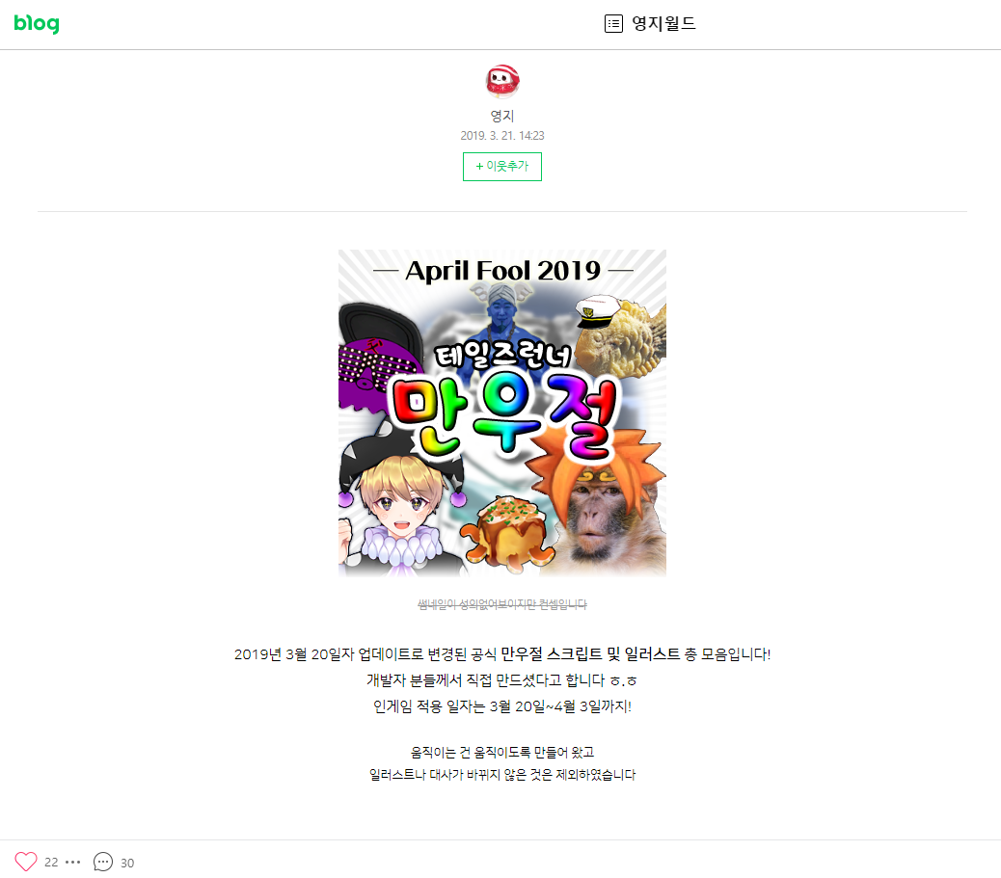
작성 의도
만우절에는 사람들끼리 유머를 공유하거나, 서로 속이기 위해 노력하기도 한다. 그래서 게임이나 다른 분야에서도 거짓말을 소재로 유머 있는 콘텐츠를 적극 활용한다.
뭔가를 반대로 바꾸거나, 속이는 경우
거짓말을 소재로한 이야기를 사용 하는 경우
때문에 해당 이벤트 때는 블로그, SNS, 메신저를 통해 활발한 공유가 일어나고, 신규 유저나 복귀 유저(이하 유입 유저) 유입될 가능성이 높다.
이런 점을 감안해 승/패에 상관 없이, 유입 유저와 기존 유저가 공통으로 즐길 수 있는 맵으로 즐기는 이벤트로 기획하고자 함.
2019년 만우절에 CGV에서는 팝콘과 콜라의 용기에 반대로 내용물을 채우는 이벤트로 화제가 됐다.
2019년 테일즈 런너의 만우절 이벤트는 블로그나 각종 커뮤니티를 통해 유저들끼리 공유하고 알려졌다.

Slide 5
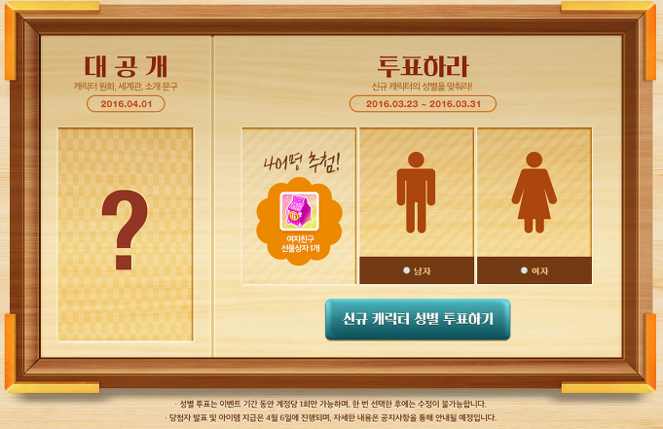
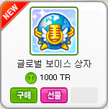
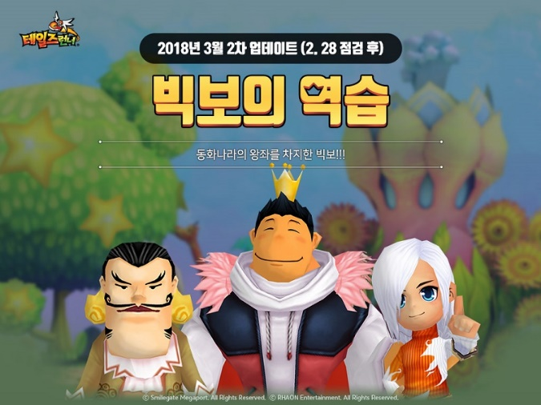

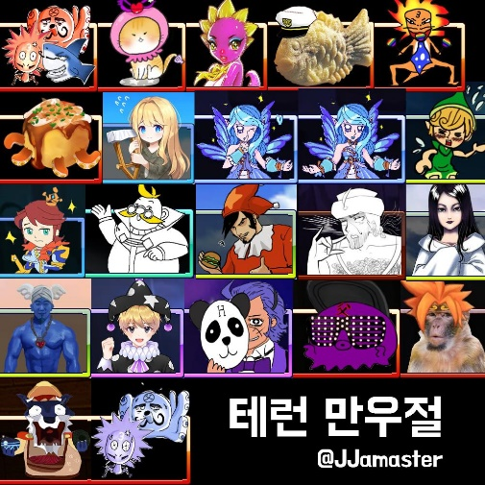
기존 만우절 이벤트
2016
2017
2018
2018
2019
연도 | 주요 캐릭터 | 일러스트 변경 | 캐릭터 보이스 변경 | 스토리텔링 | 주요 내용
2016 | 암리 3세 | O | X | X | 퀘스트 완료 시 랜덤 박스에 따른 플레이 유도
2017 | X | X | O | X | 캐릭터 보이스를 외국 버전으로 변경하는 아이템을 랜덤 박스로 판매
2018 | 빅보 | O | X | O | 퀘스트 완료 시 2D버전의 캐릭터 아바타(각 캐릭터 마다) 획득.
2019 | NPC | O | X | X | 각종 맵의 로딩 시 나오는 NPC 이미지 변경. 패러디나 그림체 차이.
종합 정리 및 방향성 수립
만우절 전후로 이벤트 시기가 겹친다. 겨울 방학, 화이트 데이 등. 이런 이벤트들은 중요도도 높고 효과도 좋을 것이다. 방학으로 인한 플레이타임 증가 등.
그래서 만우절은 대체로 가볍게 지나가거나 마케팅으로 활용되는 경우가 많았다.
해당 문서에서 작성하는 이벤트도 앙리 3세가 주는 퀘스트를 따라 가볍게 만우절 분위기를 즐길 수 있도록 기획한다.

Slide 6

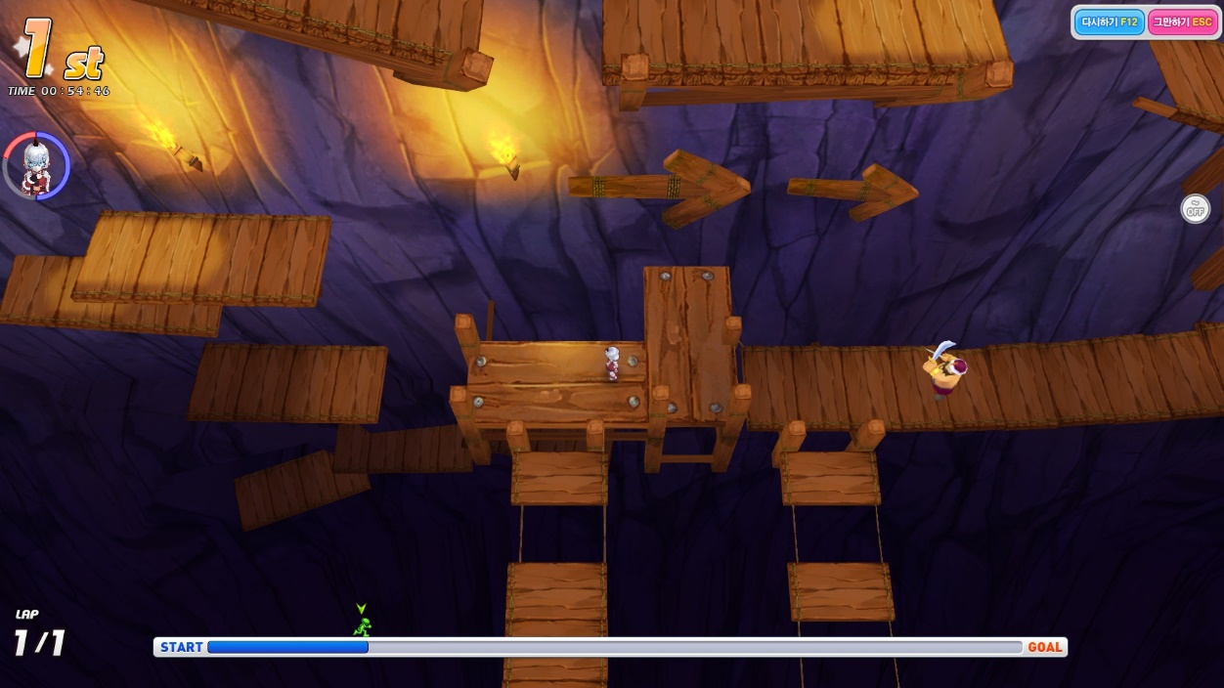
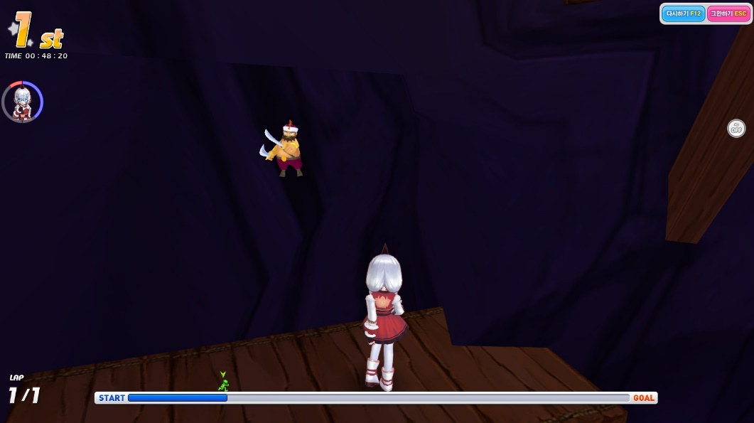
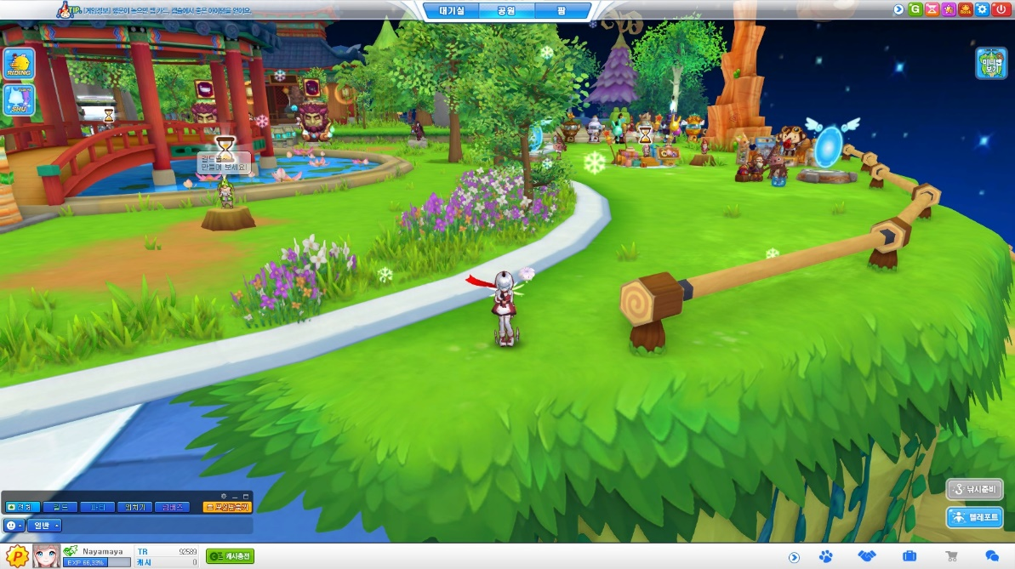
이벤트 개요
“님들 NPC 어디 감?”
숨겨진 오브젝트를 찾는 것이 목표인 맵 (예시: 동화 알리바바 맵)
거짓말에 관련 된 이야기의 퀘스트
만우절이 연상되는 오브젝트 제작
기획의도 수립 방식
기존 유저들은 기존 방식의 이벤트 보다 새로운 맵이 있는 것을 선호 할 것
신규/복귀 유저들은 보상을 획득하기 위해 이벤트 맵을 플레이 할 것이다 (팀 대 팀) 경쟁 콘텐츠의 승패에 기여하기 어렵다.
이벤트 개요
팀 대 팀 경쟁이 아닌 하나 팀으로 같은 목표를 위해, 협동하는 맵이 주가 되는 이벤트.
퀘스트를 통한 플레이 유도, 거짓말에 관련 된 이야기로 통해 흥미를 끈다.
만우절을 떠올릴 수 있을 만한 의상, 테일즈 팜 설치물 등을 제작해 판매하거나 이벤트 보상으로 지급한다.
유의 사항
협동 하는 것이 주된 플레이, 어뷰징(잠수 등)에 대한 대처 전략을 미리 만들어 둔다.

Slide 7
목표
이벤트 진입과 참여 방식.
이벤트 맵에 대한 튜토리얼.
전체 이벤트 순환 학습.
유저들이 반복 플레이 하게 되는 방식 설정
이벤트 이야기 완결. 반복 플레이 설정.
이벤트 초기 진행
이벤트 가이드
순환 구조
이야기 완결 이후 순환

Slide 8
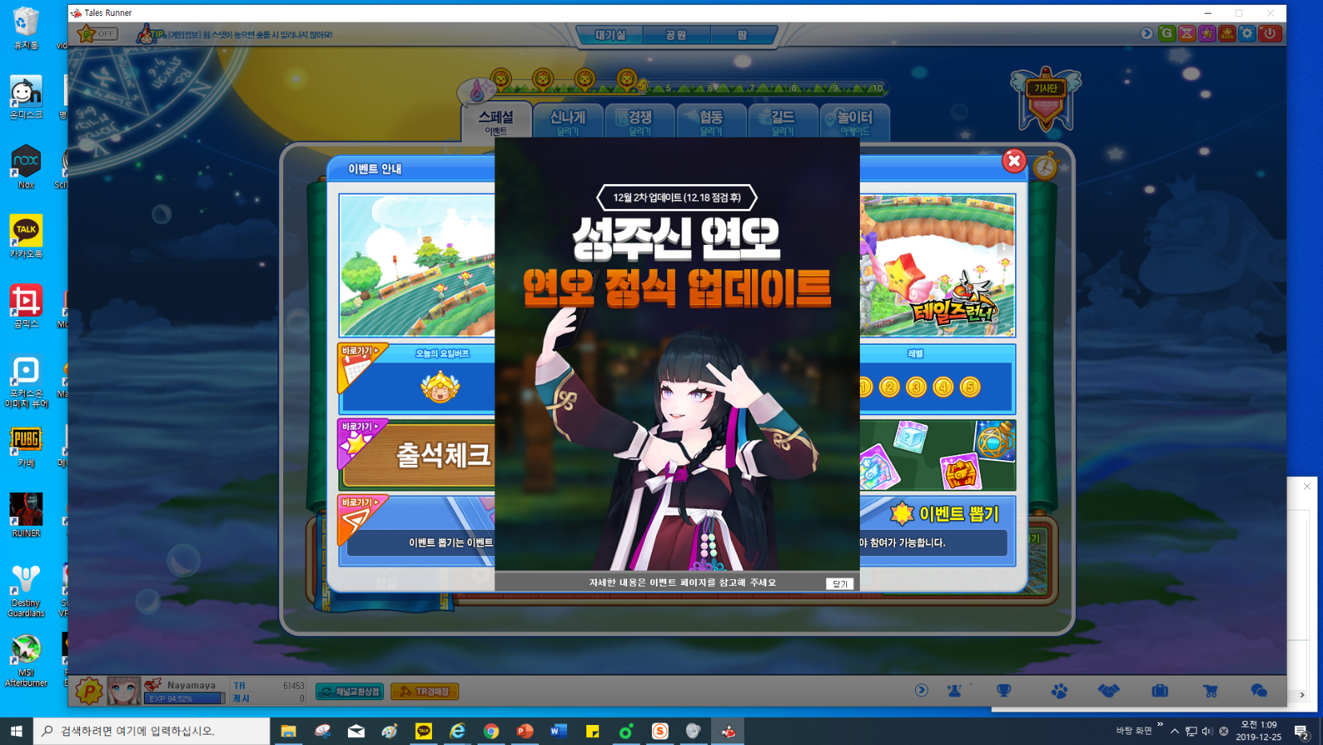
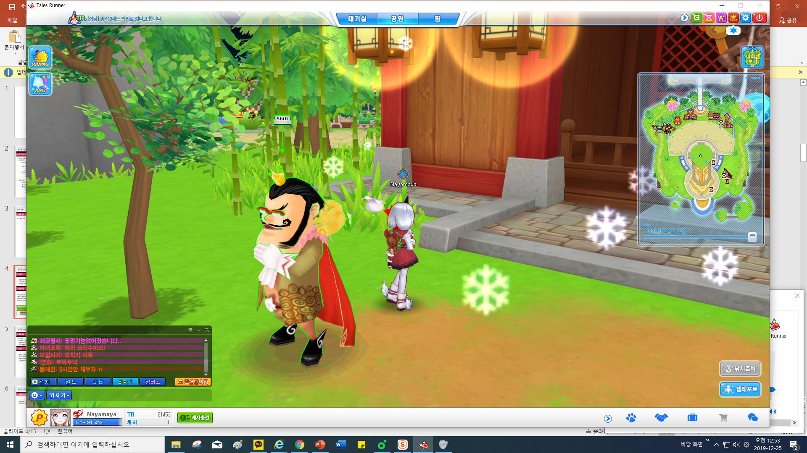
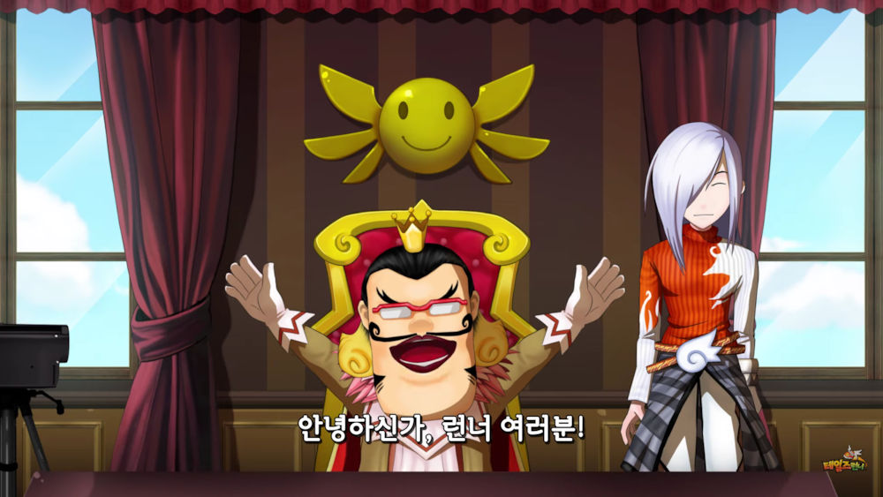
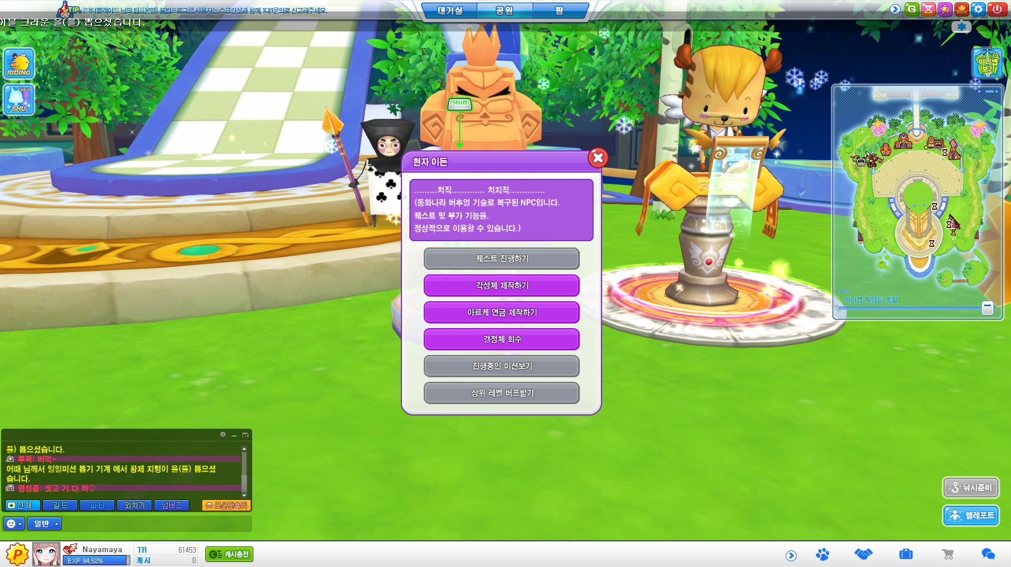
이벤트 초기 진행
이벤트 가이드
순환 구조
이야기 완결 이후
단계 설명: 이벤트 알림 및 사이트. 초기 퀘스트 수령 단계
업데이트 후 실행 시 이벤트 팝업.
앙리 3세 NPC에게서 퀘스트를 받음.
사라진 NPC 표현, 처리 방식
앙리 3세를 제외한 나머지 삐에로 NPC 등의 상호작용 시 대사, 말풍선 외형 등 비활성화.
→ 자리에 실루엣만 남도록 처리. 현재의 이든 처럼 대화를 통해 기능 은 작동하도록 만들어 플레이 자체엔 지장이 없고, 스토리텔링이 가능하게.
공원으로 이동
공원의 주민들이 사라졌어요!
“ 다들 일도 안하고 어디간게야! ”
퀘스트 줄거리
1단계: 만우절이 되고 공원에 있던 주민들(NPC와 삐에로) 들이 아무 말도 없이 사라졌음. 앙리 3세의 요청으로 NPC를 잡으러 감.
2단계: 잡혀온 몇몇 삐에로들은 신발이 열리는 나무(1)를 봤다고 함. 앙리 3세는 말도 안되는 소리라고 함.
3단계: 모든 삐에로들이 돌아오고 앙리 3세가 재미 있는 만우절이었다고 함.
(1) 말도 안되는 대상을 통해 만우절을 실감 할 수 있게 만드는 요소. 테일즈 팜에 사용 할 수 있는 오브젝트로 실제 제작하여 이벤트 보상이나 상점 에서 판매.

Slide 9
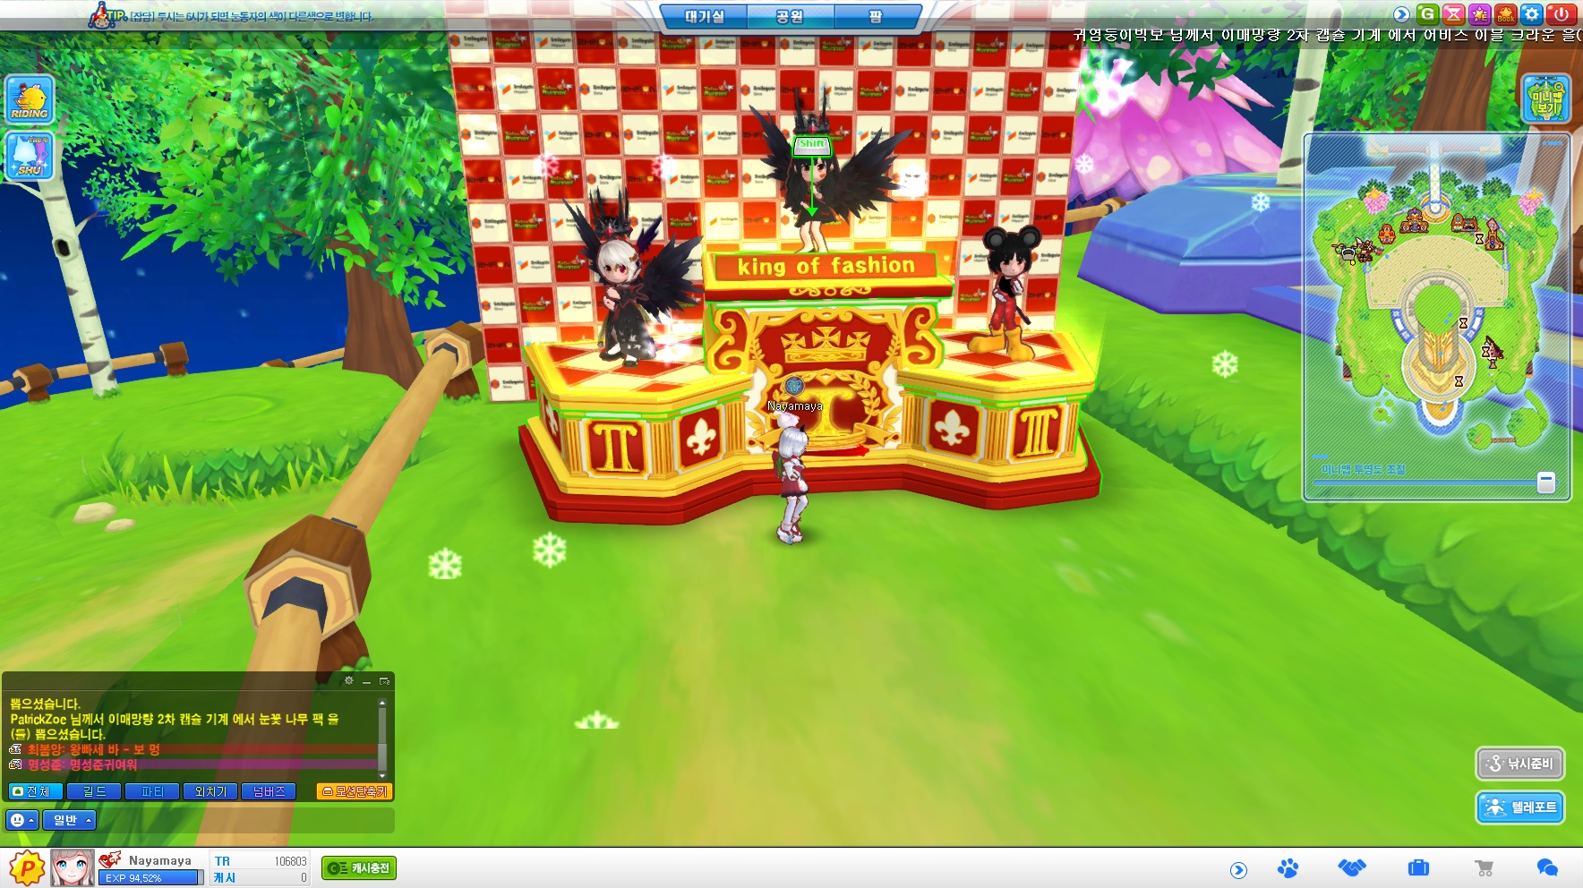
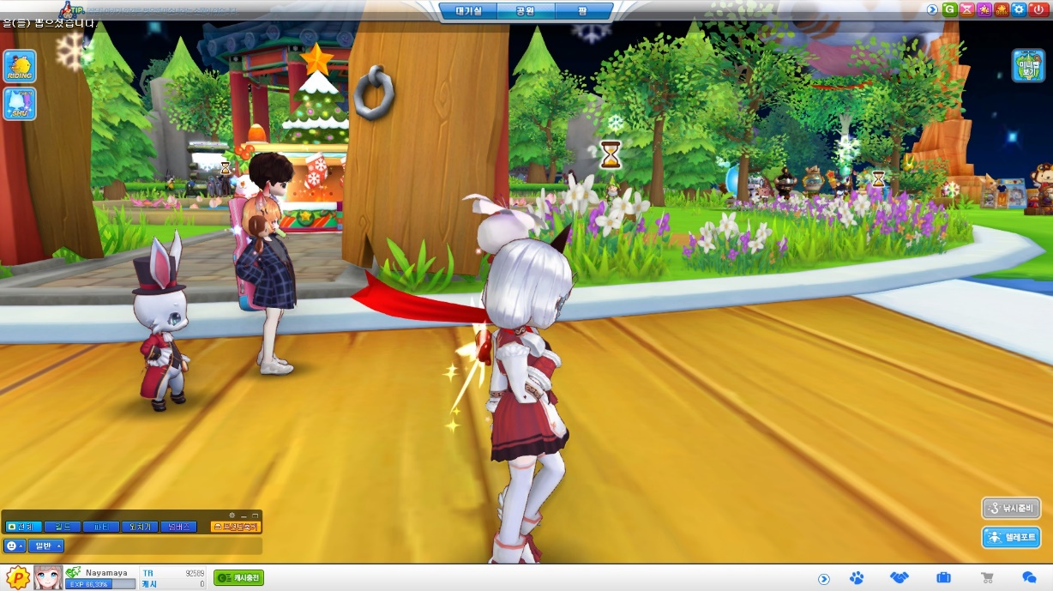
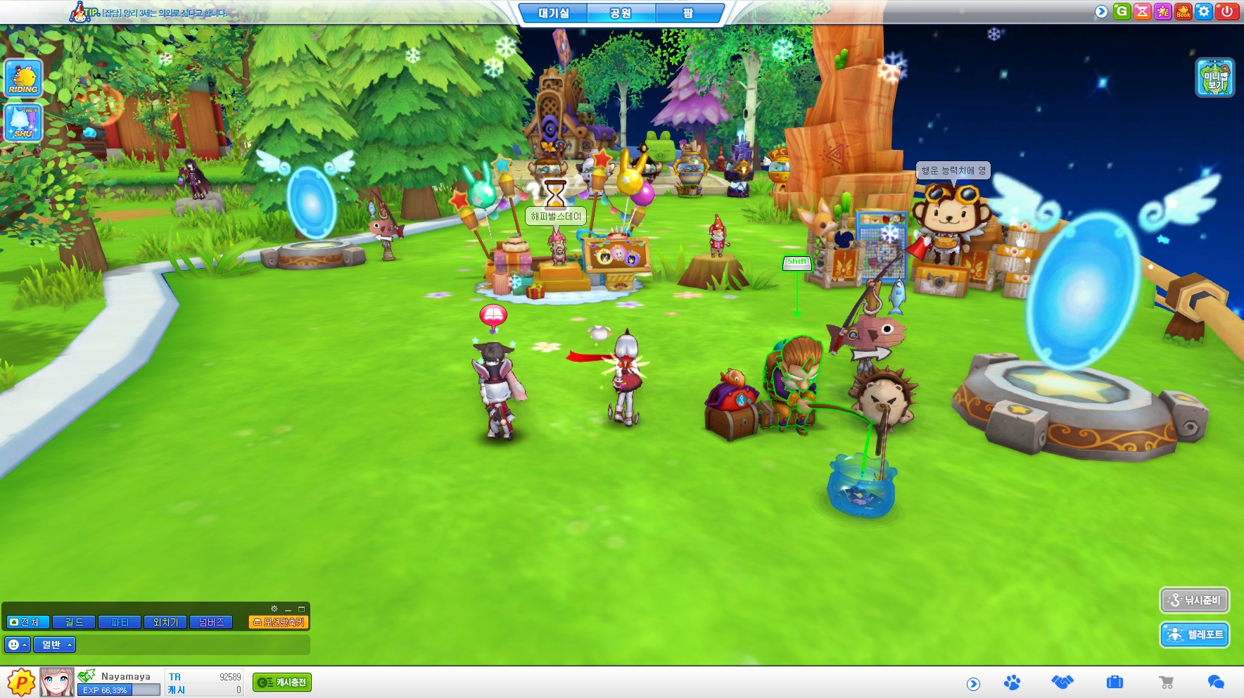
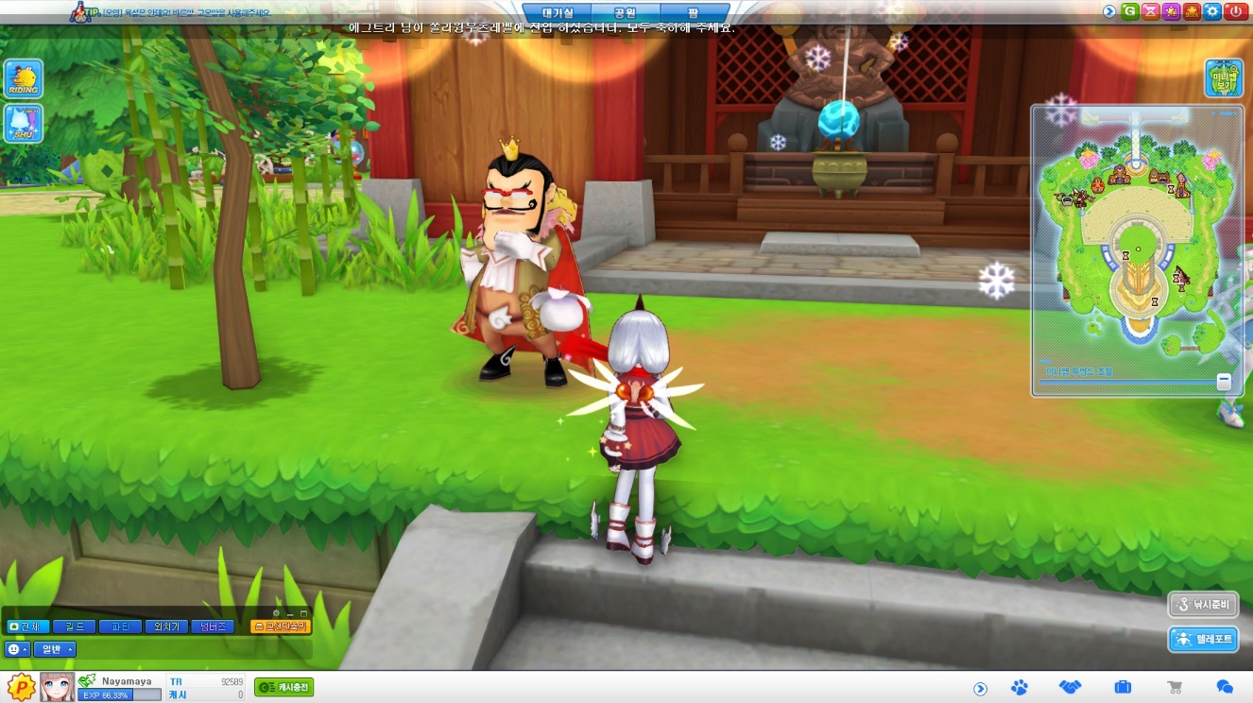
이벤트 초기 진행
이벤트 가이드
순환 구조
이야기 완결 이후
퀘스트 동선 설정 – 첫번째 퀘스트
공원 미니맵
1
공원 진입 후 최초 화면
원래대로라면 플레이어 바로 앞에 길드(그린 삐에로)가 있다.
해당 NPC의 외형만 안보이게 한 뒤 퀘스트 부여해 유저 이동 유도.
2
NPC들이 없어진 것을 유저에게 전달하기 위한 동선
각 낚시상점, 생일, 뽑기 상점 등 최초 위치에서 가장 가까운 곳에 NPC가 밀집해 있는 장소.
3
2
1
3
앙리 3세에게 퀘스트 수주 받기
없어진 동화나라 주민들(NPC)를 찾아 달라는 이야기의 퀘스트 수주.
이후 이벤트 맵 플레이로 넘어감.

Slide 10
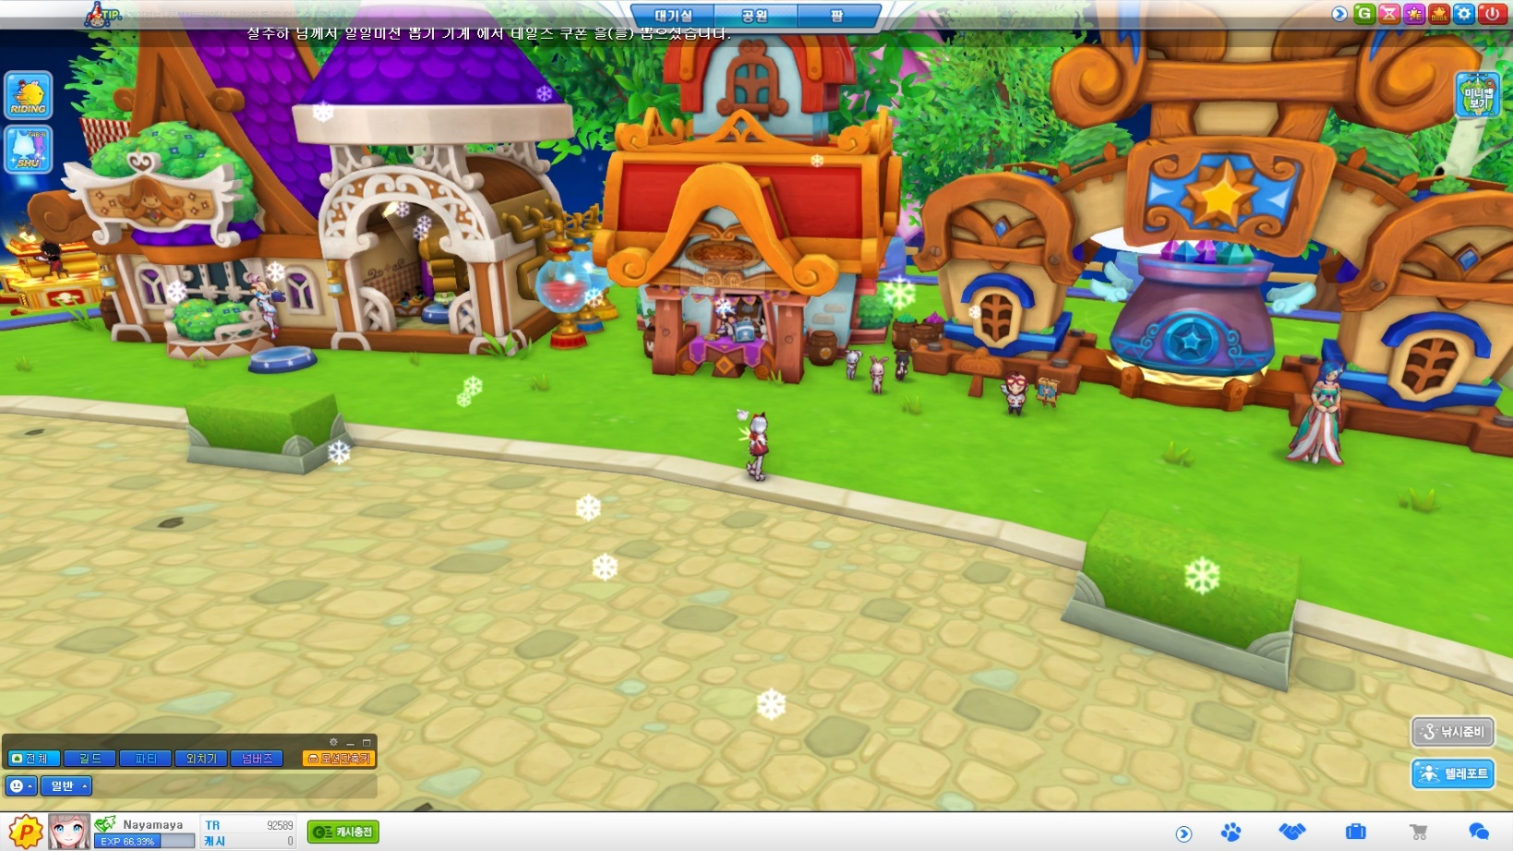
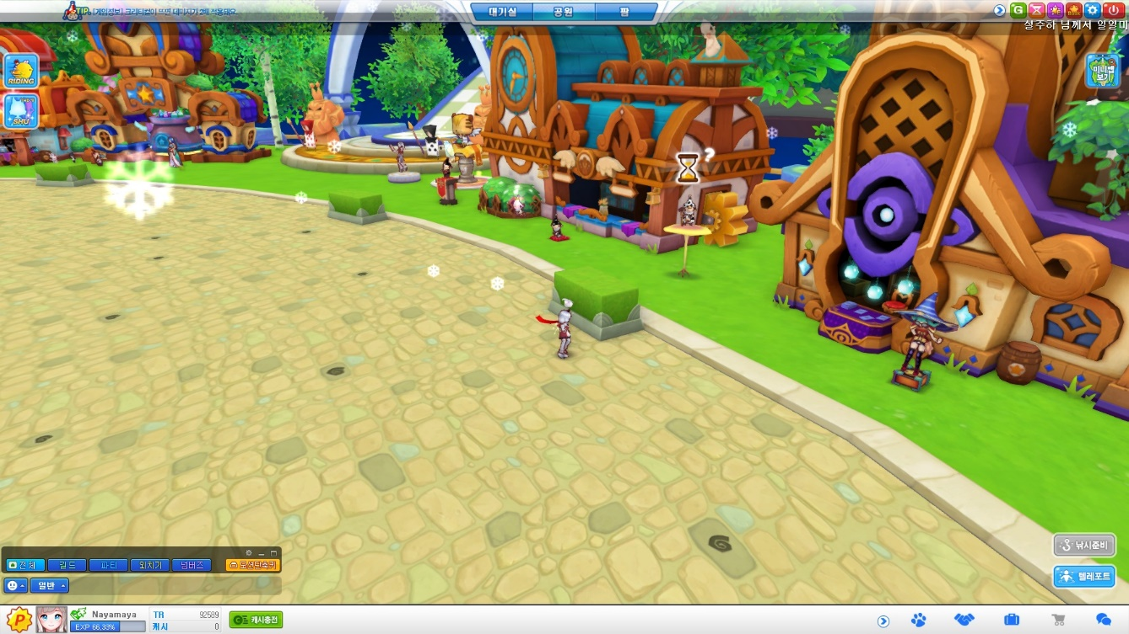
이벤트 초기 진행
이벤트 가이드
순환 구조
이야기 완결 이후 순환
퀘스트 동선 설정
1
5
4
3
2
1

Slide 11
이벤트 초기 진행
이벤트 가이드
순환 구조
이야기 완결 이후
대기실 UI 예시
스페셜
이벤트
이벤트 대기실 요약
NO | 이름 | 설명
1 | 이벤트 전용 맵 | 만우절 이벤트를 위해 제작한 이벤트 맵 플레이.
2 | 무작위 기존 맵 | 무작위로 만우절 이벤트 버전의 맵 하나로 진행.
3 | 교환 상점 | 이벤트 맵과 앙리 3세에게 받은 퀘스트 클리어 시 획득하는 재화, 재료를 교환 하는 상점.
4 | 기여도 프로그레스 바 | 앙리 3세에게 받은 이벤트 퀘스트의 클리어 여부, 이벤트 맵 플레이 등을 기준한 기여도 점수.
5 | 기여도 단계 | 일정 이상의 기여도를 달성 할 때 마다 단계가 상승하고 보상을 지급함.
1
이벤트 전용 맵 1
이벤트 전용 맵 2
2
무작위 기존 맵
5
4
3
단계
기여도 프로그레스 바
교환 상점
기여도 획득 방법 | 만우절 이벤트 맵 플레이 | 이벤트 맵에서 찾아낸 NPC의 숫자와 플레이 타임 등을 종합하여 부여함.
대기실에서 사용 할 UI의 예시로 기존이벤트(이매망량) 모티브로 제작.
- 이벤트 맵1과 2는 맵 리소스는 공유하되 규칙 수정으로 다른 맵으로 느끼게 제작.

Slide 12
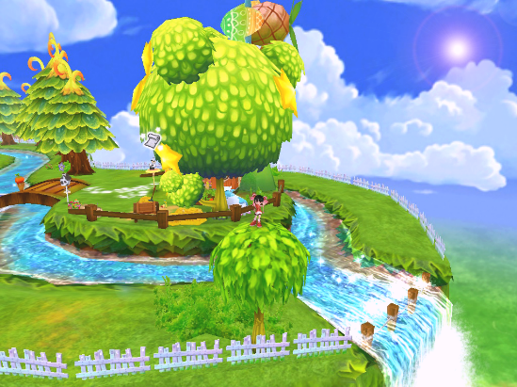
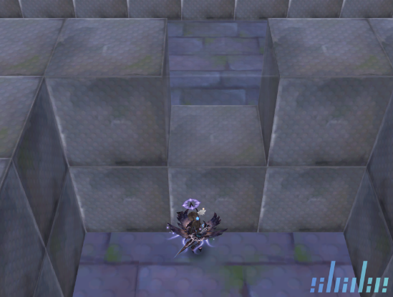
이벤트 초기 진행
이벤트 가이드
순환 구조
이야기 완결 이후
이벤트 전용 맵 컨셉
테마 컨셉 설정
기존 동화 컨셉의 오브젝트를 사용한다.
풀과 나무, 강 등의 요소로 삐에로들을 숨기기에 적합.
상층
시작
하층
기존 시스템
눈으로 보이지만 충돌 판정은 없는 블록처럼 테마에 맞는 오브젝트 사용. 삐에로 형태의 오브젝트 숨김.
지형 제작 방식
상층과 하층으로 나누고 같은 지형을 사용 해 작업량을 줄인다.
상층과 하층으로 가는 길에 트랙이 있고, 트랙 주변에 나무, 풀등 오브젝트를 배치. 트랙 밖으로도 이동 할 수 있게 제작.
풀숲, 숨겨진 길 등 맵을 돌아다니면서 오브젝트들을 꼼꼼하게 확인하도록 유도.
올라 가는 곳과 내려 가는 곳을 각각 반대로 배치해 맵을 계속 순환하도록 함.
이벤트 맵 플레이 상세
필요/최대 인원 | 8/8 명
팀 구분 | 8명이 한 팀으로 적 팀 없음.
승리 조건 | 시간 제한이 다 되거나, 맵에 있는 무지개 삐에로를 찾았을 때.
패배 조건 | 한 명의 삐에로도 찾지 못했을 때.
규칙 – 1 | 매 판 삐에로 위치는 바뀜. 무작위.
규칙 – 2 | 삐에로가 근처에 있을 때 특정 소리가 남.(웃음 소리나 효과음)

Slide 13
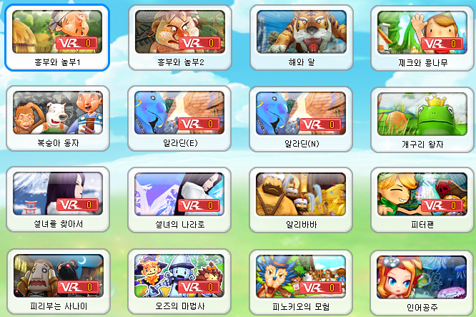
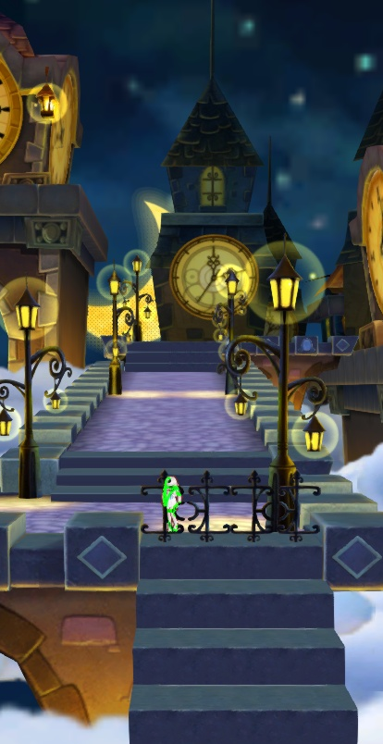
이벤트 초기 진행
이벤트 가이드
순환 구조
이야기 완결 이후
만우절 이벤트에서 재사용 할 기존 맵
기준 | 설명 | 추가 설명
넓이 | 한 판에 들이는 시간을 지정하고, 동선을 고려해 적절한 넓이의 맵 | 너무 넓으면 못 찾아서 불쾌하고, 너무 쉽게 찾으면 재미없다.
난이도 | 일부 장애물을 제거하거나, 애초부터 난이도가 그렇게 높지 않은 맵. | 숙련도가 낮은 유저들을 이벤트를 즐기는 데 지장 없게 하기 위해.
동화 카테고리 맵
동화 카테고리의 맵 중 일부를 수정하여 사용.
맵에서 이미지 배경 역할을 하던 부분을 이벤트에서만 이동 할 수 있게 수정.
카메라 각도에 의해 숨겨지는 부분에 배치.
2~3 개의 삐에로를 찾은 뒤 완주하면 끝나게 설정.
빠르게 달리는 것에만 신경 쓰던 유저들이 주변에 배경 요소에 집중. 찾기 위해 관찰하거나, 기존에 가지 않았던 곳을 캐릭터를 이동시킴.

Slide 14
이벤트 초기 진행
이벤트 가이드
순환 구조
이야기 완결 이후
이벤트 순환 구조
퀘스트를 통해 이벤트를 시작하고 만우절용 이야기를 전달함.
이벤트 퀘스트를 기여도 단계에 따라 수령 할 수 있게 설정. (퀘스트 → 기여도 획득 하기 위해 맵 반복→ 퀘스트 → 기여도 …)으로 진행.
퀘스트를 단계적으로 진행하도록 만들어 이벤트 맵을 반복 시 동기부여를 위함.
시작
전용 이벤트 맵(2종)
이벤트 퀘스트 수령
기여도 단계 상승
기여도 획득 규칙
획득 방법 | 이벤트 퀘스트, 맵 플레이 시 획득 | 결과에 따라 차등 지급
주간 제한 | 한 주에 4,000 점까지 획득 가능. | 이벤트를 진행 하는 주 단위에 맞춰 변경.
기여도 단계 상승 | 한 단계당 1,000점으로 최대 8단계
이벤트 퀘스트 완료. 보상으로 코인 획득
개인 기여도 획득.
일일 플레이 타임을 고려, 획득 할 수 있는 아이템의 최대치를 설정하기 위해 기여도 최대치를 주단위로 설정함.
첫 주차에 몰아서 이벤트를 끝낼 수 없도록 만드는 제약.
이벤트 맵을 플레이 하는 유저를 일정 수준으로 확보하기 위함
교환소
목표 아이템 획득
무작위 이벤트 맵

Slide 15
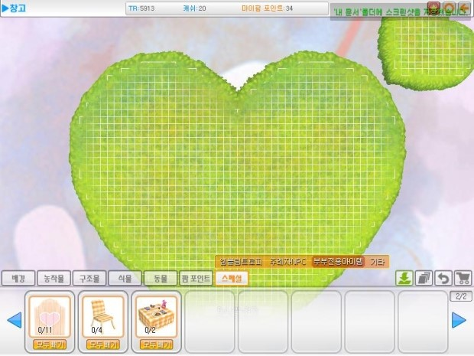
이벤트 초기 진행
이벤트 가이드
순환 구조
이야기 완결 이후
만우절 이벤트를 모두 완료한 유저에게 주는 기념품이자, 수집품. 만우절을 떠올릴 수 있는 좀 황당한 소재의 아이템을 치장용 아이템으로 제작한다.
테일즈 팜에 설치 할 수 있는 장식물
신발이 열리는 나무
고양이가 열리는 나무
삐에로가 열리는 나무
삐에로 머리 장식, 의상.
제작한 만우절 기념품은 상점에서 판매하거나 기여도 단계 보상, 이벤트 맵 클리어 시 랜덤 보상으로 사용한다.

Slide 16
기획 의도
기존보다 넓게 맵을 사용.
미로 맵을 참조하여 유저들이 헤메는 구조를 만듦.
충돌 처리가 없는 블록을 블록 속에 활용해 삐에로를 숨김.
1번 맵은 넓은 맵에 많은 삐에로가 흩어져 있고 삐에로를 유저들이 협력하여 찾으면 종료 되는 방식.
보상 획득 조건:제한 시간이 되기 전 최소 하나 이상의 삐에로를 찾거나, 조작이 없는 시간이 제한 시간의 1/3미만일 때 보상을 획득 한다.
삐에로 구분: 삐에로는 미리 배치된 삐에로와 무작위 생성 삐에로로 구분한다. 무작위 생성 삐에로는 일정 시간 마다 무작위 위치에서 등장한다.
제한시간: 기본 제한 시간이 존재하며, 무작위 생성 된 삐에로를 획득 할 때 마다 시간이 추가 된다.
특수 삐에로: 가끔 희귀한 삐에로가 나타나며 모든 유저들에게 알림이 뜬다. 해당 삐에로를 찾으면 해당 경기 인원 중 한 명에게 높은 등급의 재료 아이템을 준다.
못 찾겠다 꾀꼬리:
2번 맵은
상층
시작
하층

Slide 17
이외 연계 이벤트
지옥탈출 맵에 숨겨진 삐에로 찾기
유튜버를 적극 활용한 마케팅을 하기 위해. 도전욕구를 자극 하는 이벤트.
결론적으로, 유튜버들이 찾아내면 일반 유저들은 공략을 보고 따라 하는 형태가 될 수 있으면 좋겠음.
근데 이 맵은 이것도 안될 거 같음.

